Slide 1



Slide 2
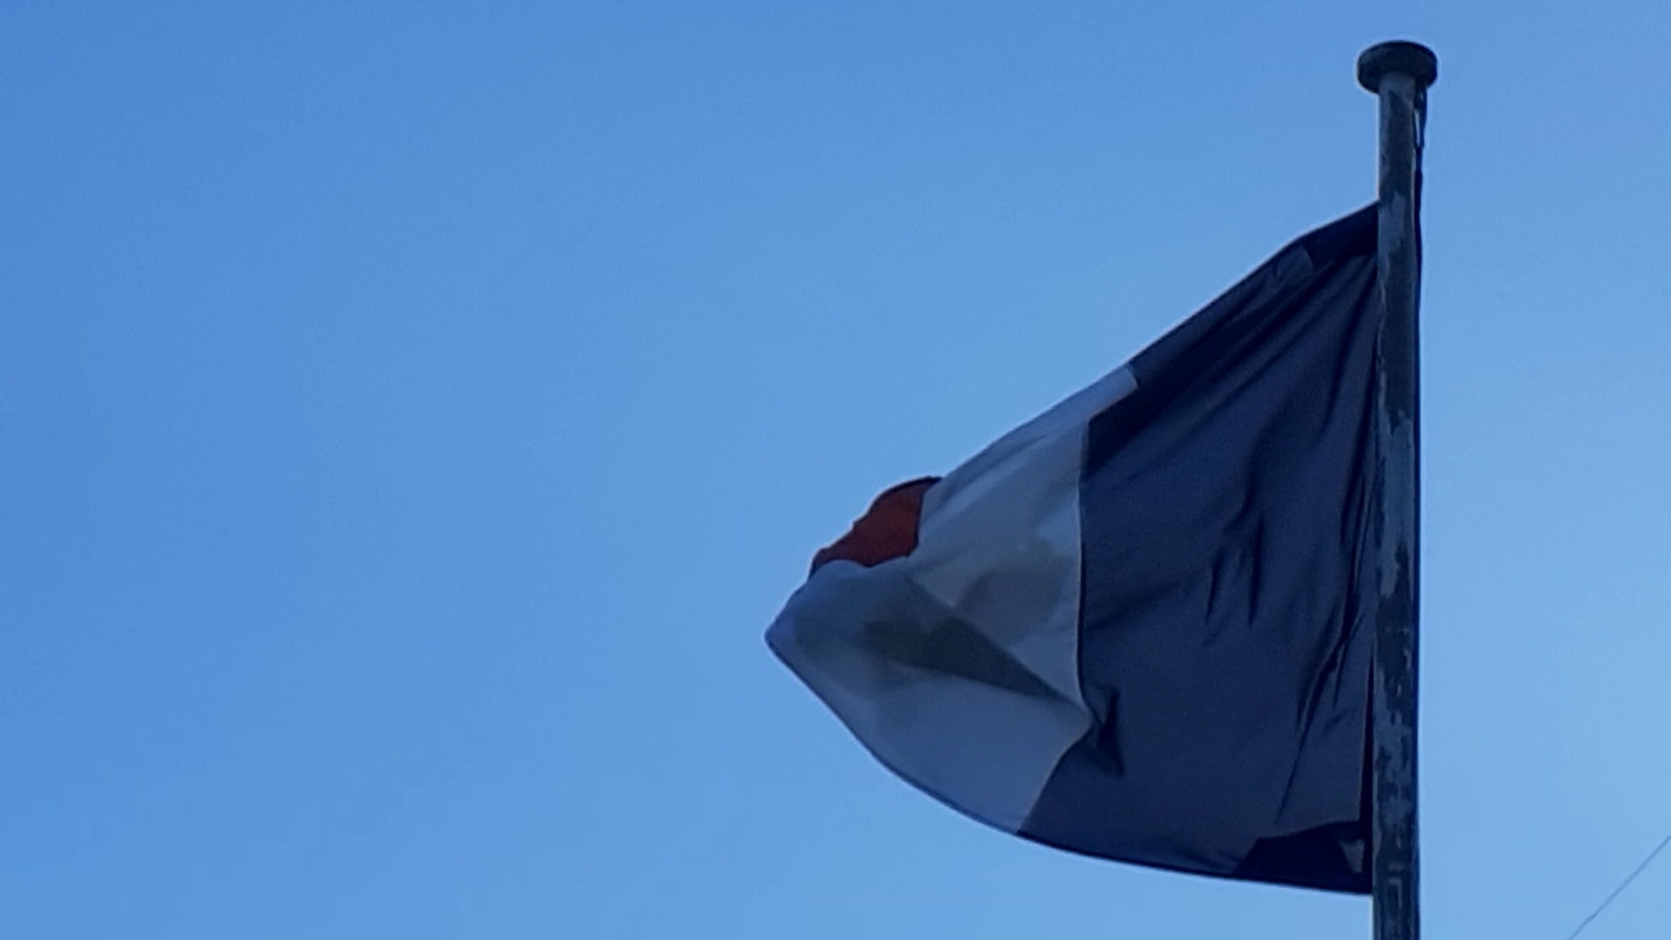
L’UNC
Son Historique
Ses Membres
Ses Valeurs
Union Nationale des Combattants
du Finistère
L’UNC 29
Une communauté d’esprit et d’engagement

Slide 3
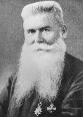
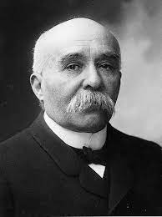
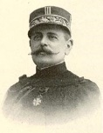
L’histoire de l’UNC est ancrée dans la défense des droits des Combattants
Son historique
1917
Ses Créateurs
Révérend Père Daniel Brottier (1876-1936),
Fondateur de L’UNC créée en 1917 comme association d’utilité publique,
Georges Clemenceau (1841 – 1929),
Parrain de l’UNC,
Général Léon Durand (1846 – 1925),
Premier Président et Organisateur de l’UNC.
Maintien des liens tissés aux combats et en campagnes,
Défense des droits des combattants,
Défense de la mémoire des combattants.
Leurs Objectifs
L’UNC une Fédération Nationale qui comprend
    90 Associations Départementales,
    3500 Associations Locales,
    160 000 Adhérents.
Aujourd’hui

Slide 4

Son Historique
Quelques Rappels
1930 : Regroupement des jeunes de l’UNC qui perpétuent le souvenir des Morts de la 1ère Guerre mondiale: Leur devise était « Unis comme nos pères »,
1947 : L’Association Amitié et Entraide des Veuves et Orphelins de Guerre (AEVOG) fondée en
1942 est reconnue d’utilité publique le 13 septembre 1947.
1997 : L’UNC et les Soldats de France fusionnent.
2009 : L’UNC et L’ AEVOG fusionnent. L’AEVOG devient une commission de l’UNC et s’ouvre aux veuves et veufs d’Ancien(ne)s Combattant(e)s .
2020 : Création des « Membres Associés » qui, en raison de leurs attaches familiales ou de leurs compétence, partagent les valeurs de l’UNC.

Slide 5
L’UNC Aujourd’hui,
Jeunes, actifs, retraités,
« Tous unis comme au front »
Les Membres de l’UNC
Les hommes et les femmes qui ont porté l'uniforme durant les conflits,
Les Combattants de 1939-1945, d’Indochine,
Les Combattants d’Afrique du Nord,
Les Combattants des théâtres d’Opérations Extérieurs (TOE), les Opex,
Les Militaires des Opérations intérieures, les Opint,
Les Militaires d'actives ou retraités, les anciens appelés du contingent,
Les Volontaires Service Long,
Les Veuves ou Veufs d’Anciens Combattants ou de Soldats de France,
Les Veuves ou Veufs de Guerre et les Orphelins de Guerre,
Les victimes du terrorisme,
Les citoyens qui défendent nos valeurs et sont intéressés par les objectifs de l’UNC.

Slide 6
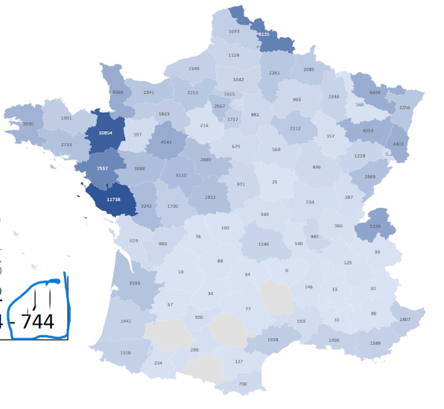
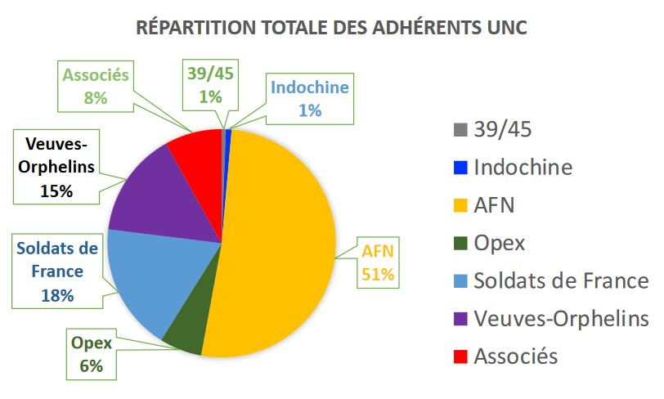
Les Membres de l’UNC
Effectifs au 1er janvier 2023

Slide 7
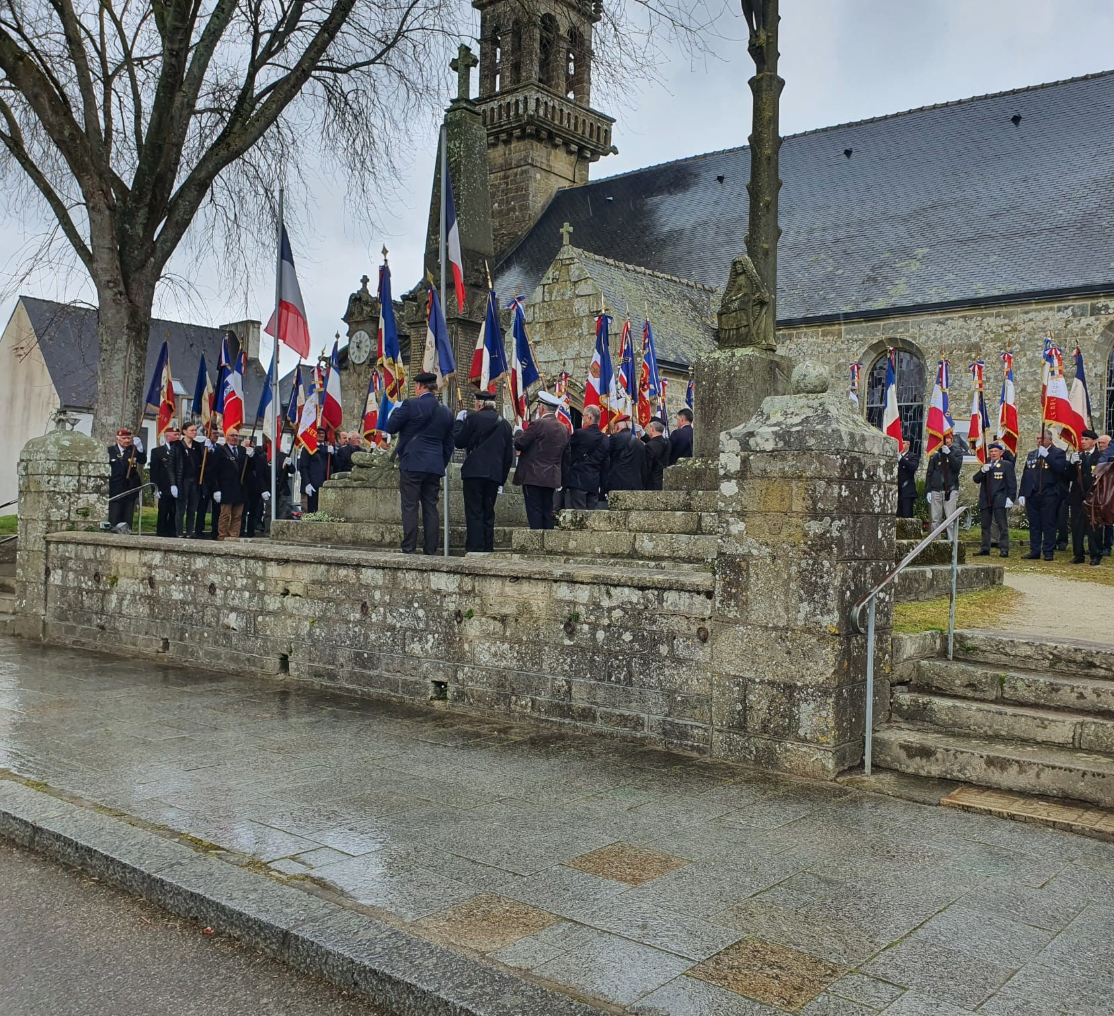
Les valeurs de l’UNC

Slide 8
Les valeurs de l’UNC
Pour Agir
Un réseau de membres actifs soucieux de pérenniser les valeurs portées,
Des contacts soutenus avec les Institutions et les représentants de l’Etat et du monde de la Défense,
Membre Actif de Conseil d’Administration de l’ONaC-VG.
Une communauté d‘esprit,
Solidarité et aide
Défense des droits des soldats et des personnels de la Défense
Les valeurs de l’UNC
Une Fédération au service de tous les soldats, personnels de la Défense et de ses membres
Soutien aux adhérents, et à la Mémoire
Soutien aux Forces Armées et à la Défense
Fraternité,
Convivialité,
Patriotisme,
Esprit de Défense
Droit civique
Devoir de Mémoire

Slide 9
Défense des droits des soldats et des personnels de la Défense
Les valeurs de l’UNC
L’UNC est à l’origine de toutes les avancées obtenues en matière de législation combattante :
Titre de Reconnaissance de la Nation,
Accès à la retraite mutualiste,
Octroi de la carte du combattant (et de la Croix correspondante) aux anciens combattants AFN notamment aux rappelés et ceux présents en Algérie de 1962 à 1964 et aux OPEX,
Création de la barrette « Missions Extérieures » sur la Croix du Combattant Volontaire,
Inscription de la mention « AFN 1952-1962 » sur les drapeaux et étendards des unités concernées.
L’UNC poursuit ses actions en matière de législation combattante en soutien au monde militaire :
Allocation de la Reconnaissance du Combattant,
Défense de la rente mutualiste,
Titre de Reconnaissance de la Nation et Sentinelle,
Prise en compte de la mention « Mort pour la France » sur tous les territoires.
L’UNC partenaire privilégié des pouvoirs publics dans la défense des intérêts du monde combattant :
Membre du Conseil d’Administration de l’ONaC-VG,
Auditions régulières par les commissions parlementaires,
Échange permanent avec les autorités publiques, parlementaires ou locales.

Slide 10
Les valeurs de l’UNC
Fraternité, Convivialité, Patriotisme, Esprit de Défense Droit civique,
L’UNC développe l'esprit de convivialité et fraternité en organisant :
rencontres, animations entre ses membres au niveau local et départemental,
animations des rencontres avec les municipalités,
animations des sorties découvertes historiques pour les jeunes,
avec implication de divers acteurs dans les projets locaux.
Le Patriotisme est la vertu première de l’UNC.
L’UNC aide et soutient les municipalités dans l’organisation des cérémonies qu’elle veut :
éclairées, solennelles,
préparées avec soin, sérieux et partages,
exécutées avec rigueur et enthousiasme,
à forte valeur éducative et pédagogique.
L’UNC participe à l’esprit de défense et promeut la citoyenneté :
déclaration annuelle des droits civiques,
conférences, animations, forums, débats,
présentation et témoignages dans les écoles : L’Emblème national, l’engagement militaire,
implication et participation des jeunes à l’esprit de Défense,
Cadets de l’UNC,
présentations aux JDC.

Slide 11
Une communauté d‘esprit, Solidarité et aides
Les valeurs de l’UNC
Les membres de l’UNC partagent plusieurs valeurs :
un état d’esprit qui fait l’essence même du métier militaire (la cohésion dans l’action, la fraternité d’arme, le devoir « du tous pour un et un pour tous, de l’entraide, et de la convivialité »,
une grande solidarité à soutenir celles et ceux de ses membres qui sont en difficulté,
une grande fierté pour notre pays et notre Armée,
un grand enthousiasme à propager ces valeurs.
Une organisation et une mission dédiées à l’aide sociale :
un réseau d’entraide national, une aide morale et administrative,
des aides financières (Allocation Naissance, Décès, subventions d’aides financières dans les cas de grandes difficultés),
implication dans le suivi des blessés et familles de décédés,
soutien financier et moral lors des catastrophes naturelles (inondation, incendies, tempête…).
Une organisation et une mission dédiées à l’aide à la reconversion avec des contacts avec les grandes institutions (DEF Mobilité, MEDEF,..) :
un réseau d’entraide national, une aide morale et administrative,
des expériences partagées, des conseils, des contacts et présentations à certaines entreprises,
une aide financière complémentaire de celles fournies par les institutions.

Slide 12
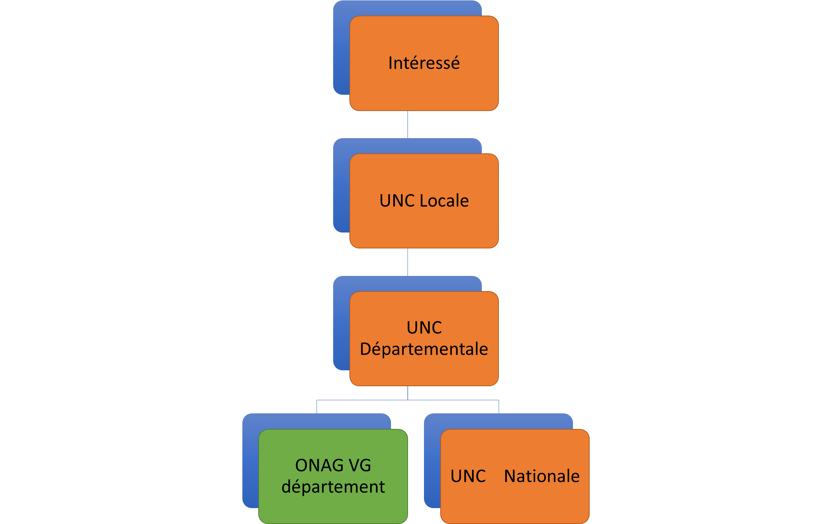
Les aides sociales
Les valeurs de l’UNC
Soutien aux adhérents
Le Parcours du formulaire de demande d’aide
Les aides suivantes sont donc accessibles à tout adhérent de l'UNC.
UNC DÉPARTEMENTALE :
Frais d’obsèques
EHPAD
Maintien domicile
Difficultés financières
Frais médicaux
UNC NATIONALE :
Les mêmes que pour le département
Naissance
Fourni une aide si UNC départementale en donne
ONaC-VG

Slide 13
Devoir de Mémoire,
L’histoire dans sa réalité
Les valeurs de l’UNC
La réalité historique pour la mémoire
La mémoire comme véhicule de connaissance des réalités des conflits armés.
Témoignages et explications objectives pour :
  Rendre hommage aux héros,
  Enrichir les connaissances historiques des jeunes,
  Véhiculer un esprit de respect envers ceux qui ont donné leur vie,
  Eduquer par le rappel historique.
Liberté
Fraternité
Egalité
Implication des membres de l’UNC dans :
La mémoire par la diffusion de la réalité historique :
  Présentations dans les écoles des guerres, de leurs impacts locaux,
  Conférences-débats impliquant le témoignages de combattants ou d’historiens,
  Projets éducatifs de découvertes historiques : Visite de musée, projet de carnets,
  Rédaction d’articles dans la Voix du Combattant.
La mémoire par les hommages et commémorations :
  Participation aux commémorations nationales et locales,
  Rendre hommage aux militaires morts pour la France,
  Assistance aux municipalités dans l’organisation des cérémonies,
  Rédaction de lettres de lecture lors des commémorations.

Slide 14
Les veuves et orphelins de guerre
Les valeurs de l’UNC
Soutien aux adhérents
L’association Amitié et Entraide des Veuves et Orphelins de Guerre (AEVOG) a pour objectif d’apporter une aide morale et financière aux veuves et orphelins des conflits passés, et maintenant des Opex.
En 2009, l’AEVOG et l’UNC ont fusionné, les problèmes spécifiques aux veuves et orphelins de guerre toutes générations du feu confondues étant traités par la commission amitié et entraide des veuves et orphelins de guerre.
L’AEVOG publie tous les quatre mois une rubrique intitulée “Flamme” dans La Voix du Combattant. En outre, les veuves d’anciens combattants restent attachées à la section UNC à laquelle appartenait leur conjoint.
Aujourd’hui, elles sont des milliers à continuer à se dévouer et à participer aux activités des l’UNC locales. Grâce à l’action de l’UNC, elles sont des ressortissantes de l’Office national des anciens combattants (ONaC-VG) et bénéficient ainsi de son soutien moral et matériel selon des critères bien définis. Leurs représentants siègent au sein de la commission mixte nationale de l’UNC. Ensemble, elles entendent défendre leurs droits et l’amélioration de leur situation.

Slide 15
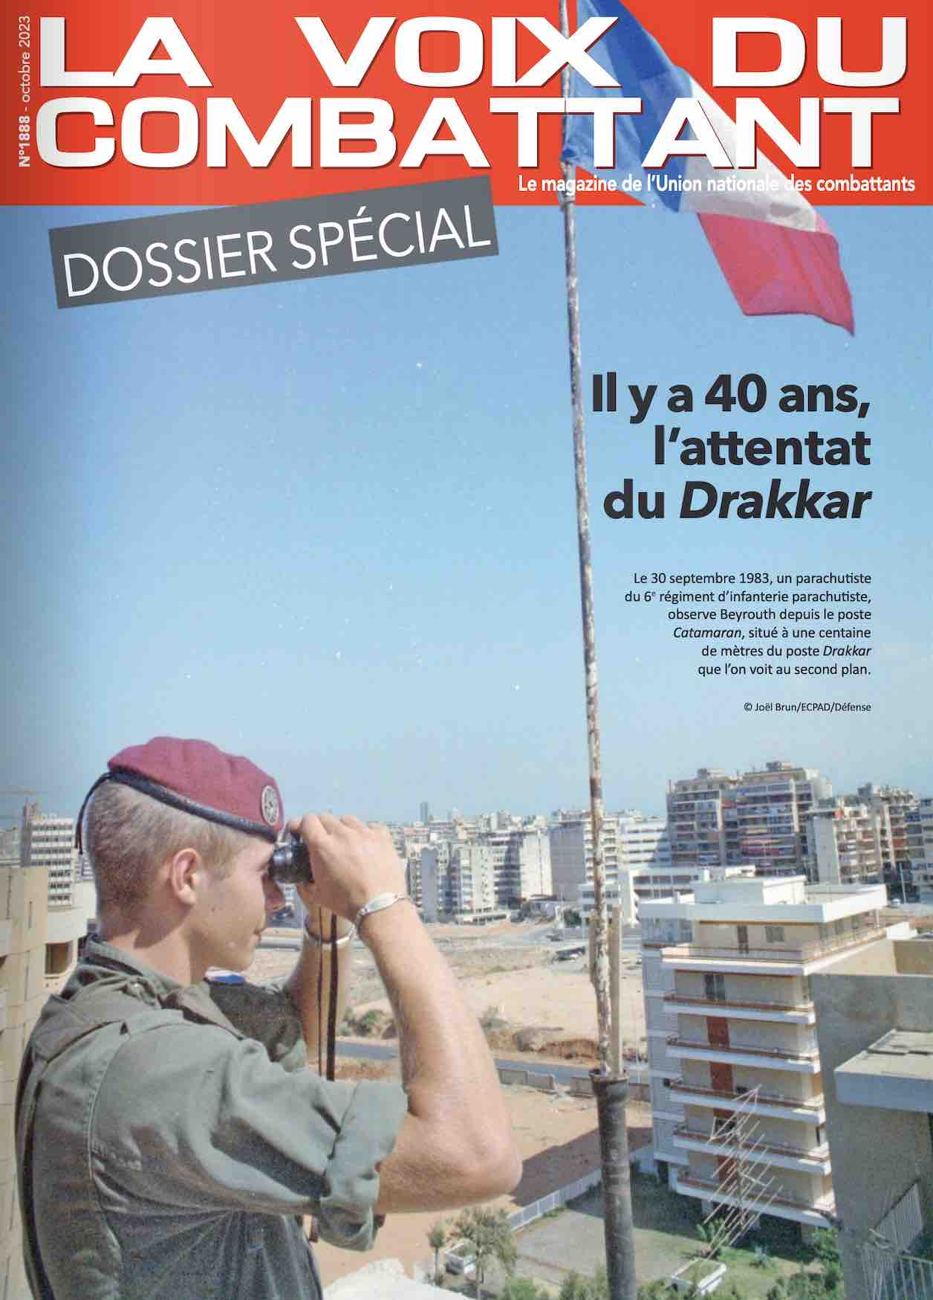
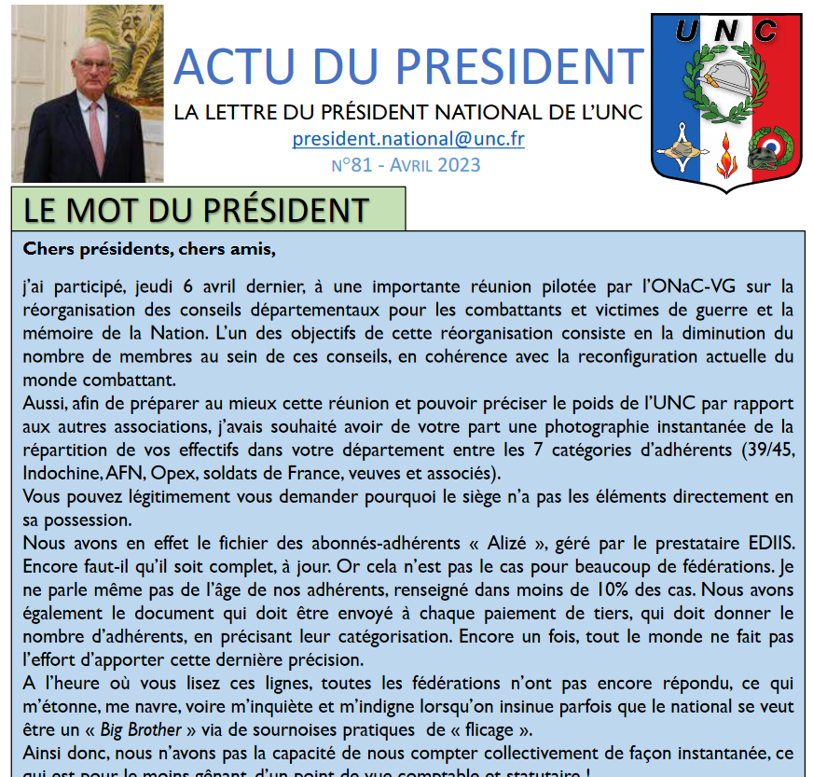
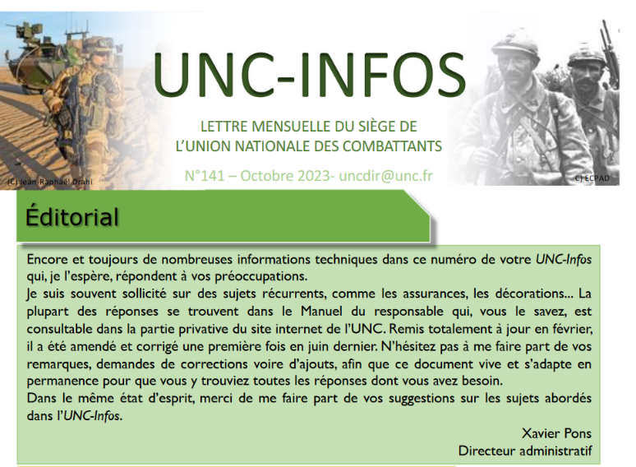
La communication de l’UNC
Les valeurs de l’UNC
Son congrès annuel
Ses instructions
Ses documents à thèmes
Ses PVs,
Ses parutions.

Slide 16
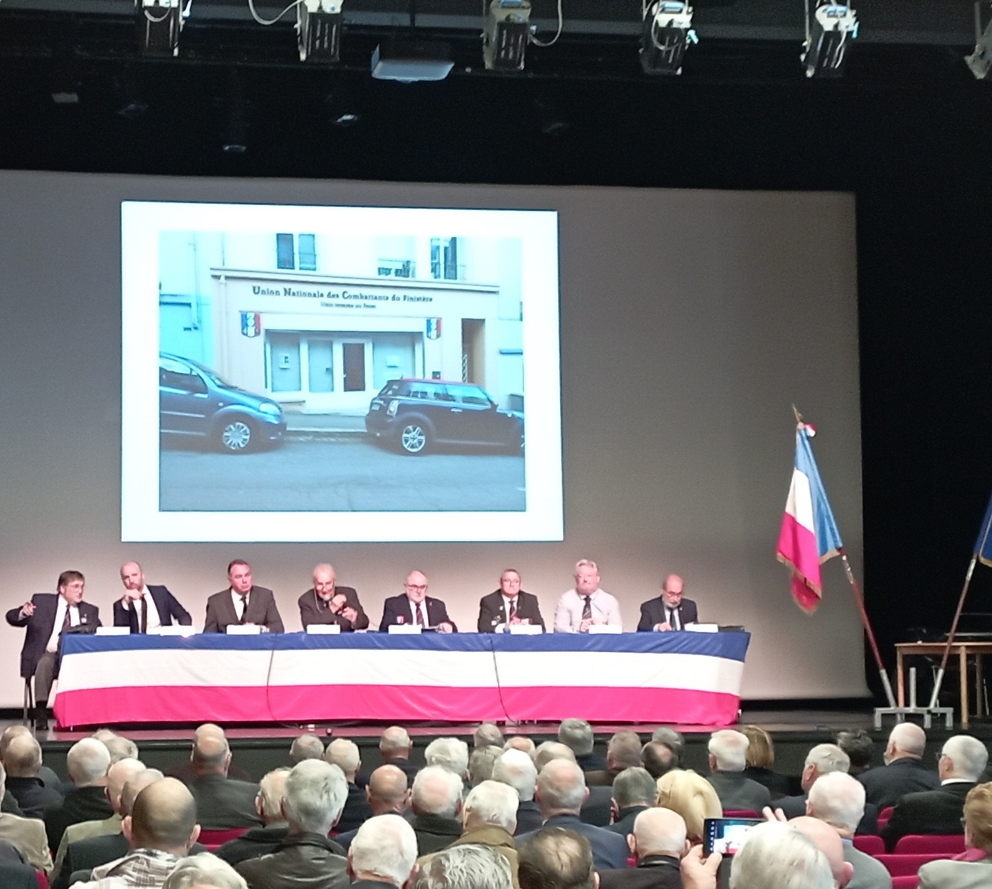
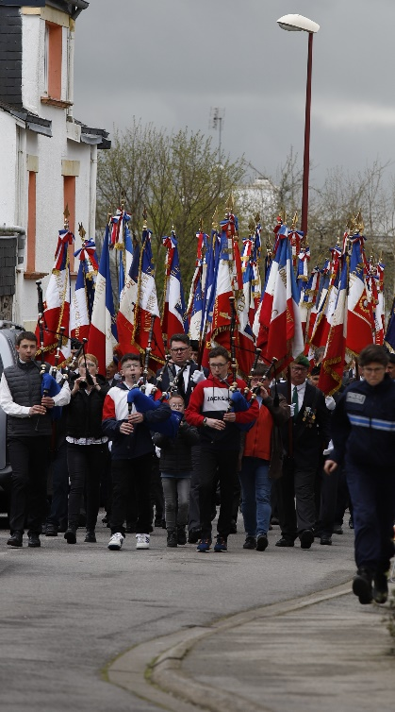
La fédération UNC du Finistère

Slide 17
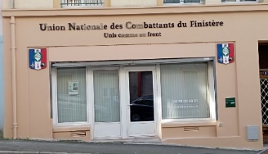
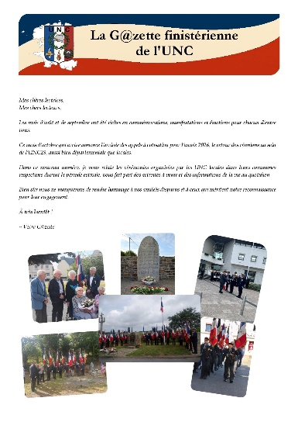
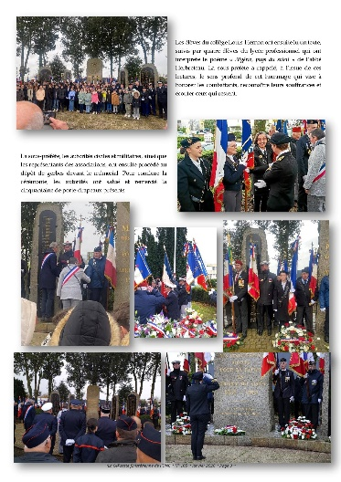
La fédération UNC du Finistère
Organisation et bureau
Une organisation structurée :
  Un conseil départemental,
  Un bureau départemental,
  Des commissions,
  Un secrétariat,
  Un bureau financier.
12 Secteurs
83 Associations Locales
Un siège départemental
Une communication permanente et un bureau à l’écoute de ses membres
Un siège Départemental
  8 Rue du Rempart
  29200 Brest
Email: unc29@wanadoo.fr
Téléphone : 02 98 05 60 21
Horaires d'ouverture au public :
Lundi, Mardi et Jeudi : de 9h00 à 15h30
Mercredi : de 9h00 à 14h00
Vendredi : de 9h00 à 12h00
3452 adhérents
Son AG,
Ses réunions départementales,
Ses réunions d’échanges,
Ses procès-verbaux.
Une Gazette mensuelle

Slide 18
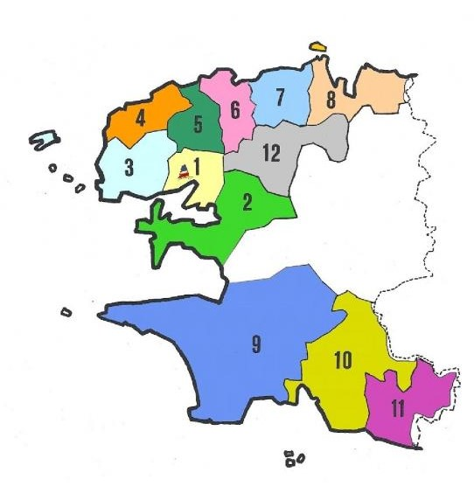
Les secteurs
La fédération UNC du Finistère
Secteur 1: Grand Brest, Guipavas/Le Relecq-Kerhuon, Gouesnou, La Forest-Landerneau, Plougastel-Daoulas, Saint-Divy, Saint-Thonan
Secteur 2: Crozon, Dirinon, Hanvec, l’Hôpital- Camfrout, Irvillac, Loperhet
Secteur 3:Lampaul-Plouarzel, Lanrivoaré, Le Conquet Trébabu, Locmaria-Plouzané, Milizac-Guipronvel, Ouessant, Plouarzel Ploumoguer, Plougonvelin, Saint-Renan
Secteur 4:Brélès Plourin, Landéda, Landunvez, Lanildut, Lannilis Tréglonou, Ploudalmézeau Portsall, Plouguerneau, Plouguin Tréouergat, Porspoder, Saint-Pabu Lampaul-Ploudalmézeau
Secteur 5:Bourg-Blanc Coat-Méal, Le Drennec Kersaint-Plabennec, Plabennec et l’Aber, Plouvien
Secteur 6:Guissény, Kerlouan, Kernouës, Le Folgoët, Ploudaniel, Plouider Goulven,
Plounéour-Brignogan-Plages, Saint-Frégant, Saint-Méen, Trégarantec
Secteur 7: Cléder, Plouescat, Plounévez-Lochrist Lanhouarneau, Plouzévédé, Saint-Vougay, Tréflaouénan, Tréflez
Secteur 8:Ile de Batz, Roscoff, Saint-Pol de Léon, Saint-Thégonnec, Santec
Secteur 9:Briec, Pays de Quimper, Plonéour-Lanvern, Plozévet
Secteur 10:Concarneau, Elliant, Pont-Aven Nizon, Rosporden, Saint-Thurien, Saint-Yvi, Scaër
Secteur 11:Bannalec, Clohars-Carnoët, Guilligomarc’h, Le Trévoux, Mellac, Moëlan-sur-Mer, Quimperlé, Riec-sur-Bélon
Secteur 12:Bodilis, Landerneau, Landivisiau, Le Tréhou Saint-Eloy, Plateau de Ploudiry La Martyre Tréflénévez Loc-Éguiner, Plouédern, Saint-Servais

Slide 19
Effectifs total cotisations décembre 2025
La fédération UNC du Finistère
Effectifs
39/45 | 8
Indochine/Corée | 79
AFN | 1416
Opex | 749
Soldats de France | 355
Membres associés | 153
Veuves | 693
Total | 3452

Slide 20
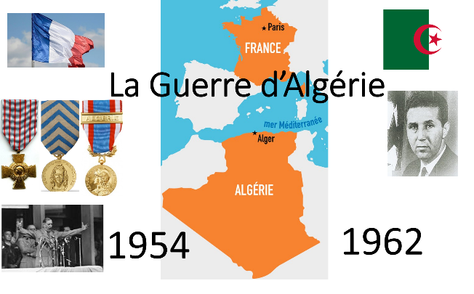
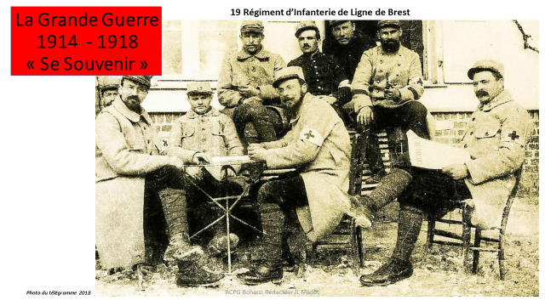
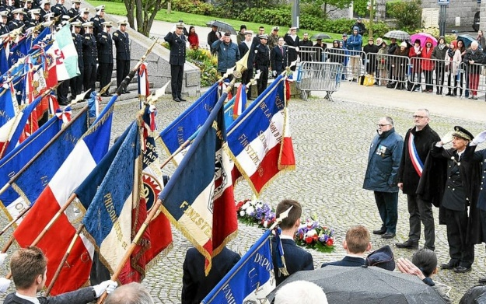
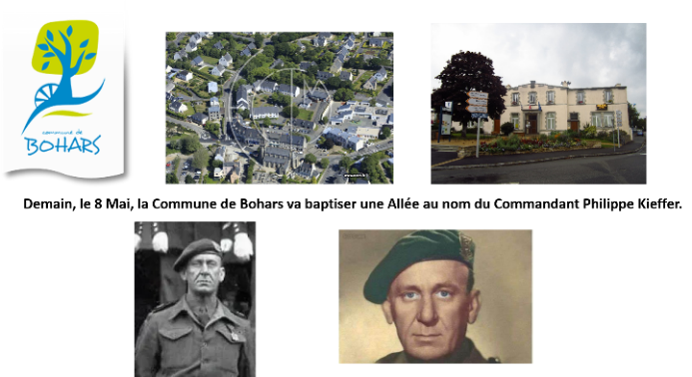
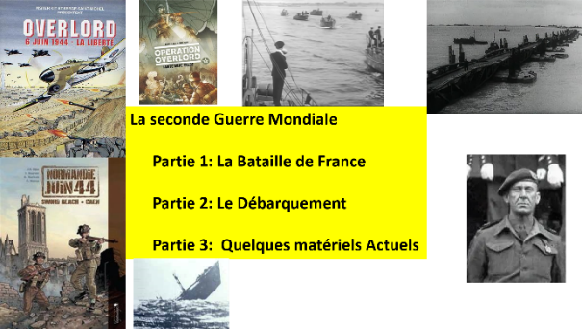
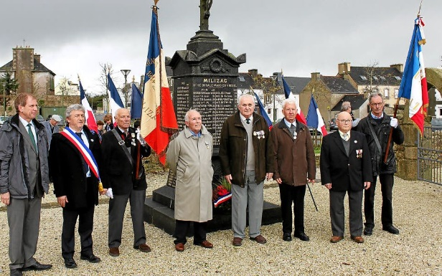
Le Devoir de Mémoire par l’UNC 29
Se souvenir, témoigner et rappeler.
Ce devoir conduit les membres de l’UNC 29 à rappeler le sacrifice de nos aïeuls pour leur rendre un hommage légitime, à raviver la flamme du patriotisme, à s’inscrire dans le rappel du devoir civique et enfin, à faire revivre les grands évènements historiques aux enfants et aux parents et sublimer cette grande fierté nationale qui a conduit notre Nation à notre devise :
Liberté Egalité Fraternité
Commémorations nationales, locales
Baptêmes de rues, de places au nom de combattants(es)
Présentations aux écoles,
Conférences-Débats,
Interventions des militaires,
Implication de Brest 44,
Témoignages.
Images extraites d’articles « du télégramme »

Slide 21
Un grand Merci Pour votre écoute et votre participation

